Slide 1
Peruslohkomuutokset
Vipu-palvelu
Vipu-mobiili
Taina Juvonen
Etelä-Karjalan maaseututoimi

Slide 2
Tee peruslohkomuutokset ajoissa
Tee peruslohkojen jaot, yhdistämiset ja uusien lohkojen perustamiset hyvissä ajoin ennen kuin jätät peltotukihakemuksen
  Yhteistoiminta-alueet käsittelevät lähetetyt lohkomuutokset
Peruslohkomuutokset avautuu Vipu-palvelussa samaan aikaan peltotukien haun kanssa
Rajakorjaukset lähetetään peltotukien haun yhteydessä
Viljelytoimia hankaloittavien esteiden poistoa ja peruslohkon muotoa parantavia muutoksia voi tehdä ilman vaatimusta pysyvästä nurmikasvustosta
  Alan on tällöin rajauduttava olemassa olevaan peruslohkoon sekä oltava kooltaan alle 0,5 hehtaaria ja enintään 5 % peruslohkon alasta
  Nurmikasvivaatimus ei koske tällaista alaa, jos muutos hyväksytään peltolohkorekisterin ajantasaistuksessa

Slide 3
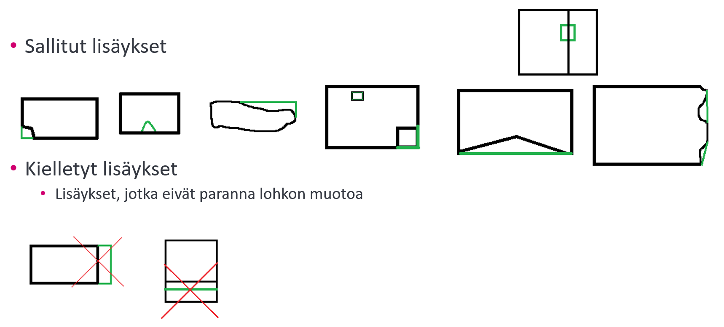
Viljelytoimia hankaloittavien esteiden poisto ja peruslohkon muotoa parantavat muutokset
-sallitut ja kielletyt lisäykset lohkolle

Slide 4
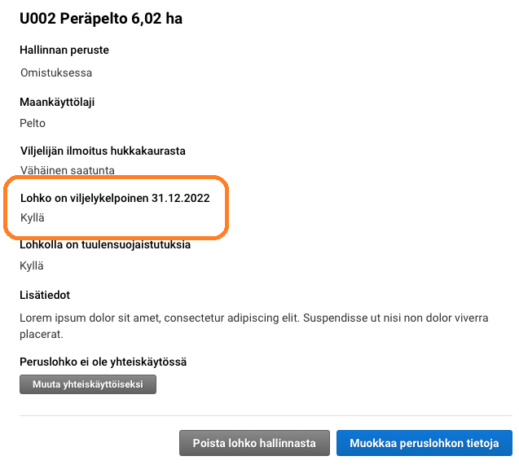
Peruslohkomuutokset
Kaikkien lohkojen perustiedoissa näkyy tieto viljelykelpoisuudesta
Vuoden 2023 aikana viljelykseen otettuja lohkoja koskee nurmikasvivaatimus
Peruslohkomuutoksissa uudelle perustettavalle lohkolle tulee antaa tieto, onko se täyttänyt viljelykelpoisuuden 31.12.2022

Slide 5
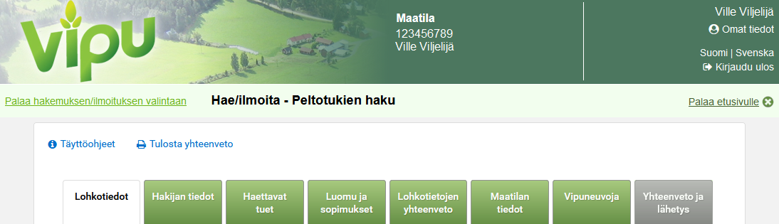
Peltotukien haku Vipu-palvelussa
Pääpiirteittäin Peltotukien haku tapahtuu Vipu-palvelussa kuten aiempina vuosina
Peltotukien haku koostuu tilan valintojen mukaan enintään kahdeksasta välilehdestä:
  Lohkotiedot, Hakijan tiedot, Haettavat tuet, Luomu ja sopimukset, Lohkotietojen yhteenveto, Maatilan tiedot, Vipuneuvoja, Yhteenveto ja lähetys
Peltotukien haku päättyy 15.6.2023 (aikataulu perustuu tämän hetkiseen tietoon)

Slide 6
Peltotukien haku: Lohkotiedot
HUOM! Tilapäisesti viljelemätön ala ei ole enää käytettävissä
  Esim. ylivuotiset rehuaumat on rajattava pois peruslohkosta rajakorjauksella
    Alan voi palauttaa rajakorjauksella seuraavana kasvukautena lohkolle
Uusia valintoja:
  Luomun aluskasvi
  Viljelykierron välikasvi
  Ympäristökorvauksen ja –sopimusten toimenpiteet
  Ekojärjestelmätuen toimenpiteet
  ”Lohkoa laidunnetaan”
  Suojavyöhyke-toimenpiteeseen oikeuttava ala
  Maanparannus- ja saneeraus- toimenpiteeseen oikeuttava ala
  Tuottamaton ala (Uusimaa, Varsinais-Suomi, Ahvenanmaa)

Slide 7
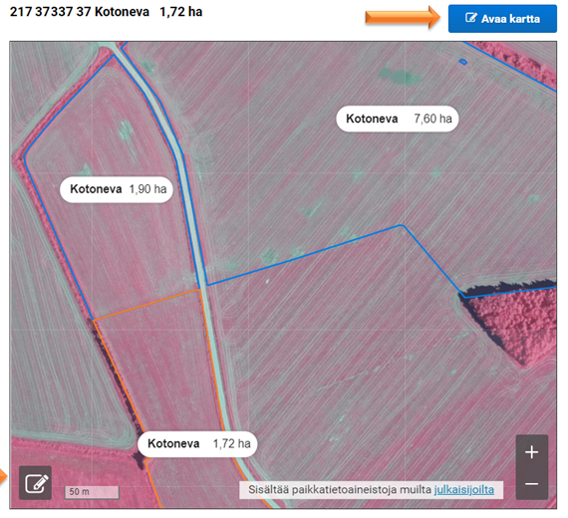
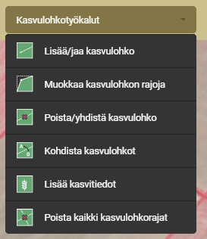
Kasvulohkojen kohdentaminen
Uuden rahoituskauden toimeenpanomalli on peltotukien osalta entistä enemmän geometrioihin perustuvaa
Kasvulohkot on ilmoitettava täsmälleen oikeaan paikkaan vuoden 2023 peltotukihausta eteenpäin
  Kasvi on oltava paikannettavissa tilalla tehtävän valvonnan lisäksi myös satelliittiseurannan kautta
Huom! Kasvulohkogeometrioita ei esitäytetä vuonna 2023
  Kasvit voi esitäyttää viljelysuunnitteluohjelmistosta tai edellisen vuoden kasvien mukaan, mutta kasvulohkorajat on piirrettävä vuonna 2023, jos lohkolla on useita kasvulohkoja
Lohkon muokkaus

Slide 8
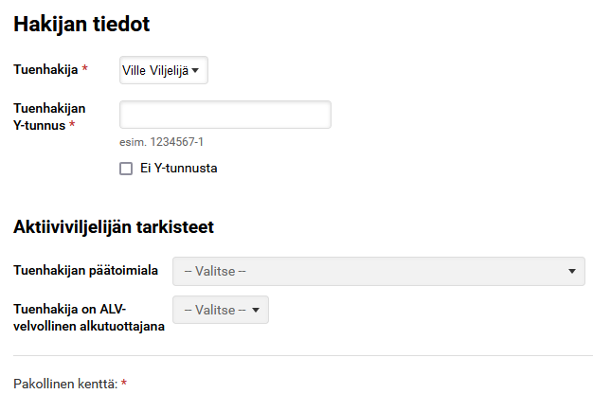
Peltotukien haku: Hakijan tiedot
Y-tunnus kysytään kaikilta tuenhakijoilta
  Jos Y-tunnusta ei ole, valitaan vaihtoehto ”ei Y-tunnusta”
Aktiiviviljelijän tarkisteet
  Tuenhakijan päätoimiala
  Tuenhakijan ALV-velvollisuus alkutuottajana

Slide 9
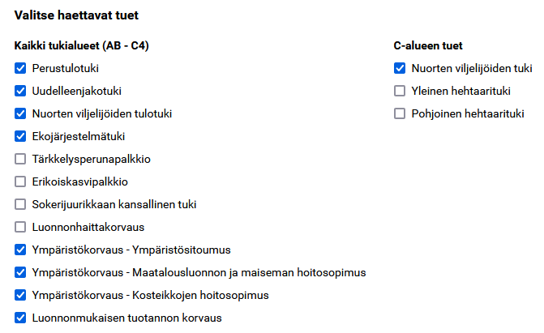
Peltotukien haku: Haettavat tuet
Valitse haettavat tuet listalta
Jos valittuun tukeen tai korvaukseen liittyy lisävalintoja tai kysymyksiä, ne tulevat näkyville valinnan jälkeen

Slide 10
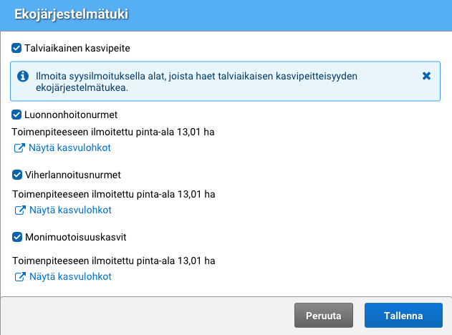
Peltotukien haku: Ekojärjestelmätuki
Neljä valittavissa olevaa toimenpidettä
  Luonnonhoitonurmet
  Viherlannoitusnurmet
  Monimuotoisuuskasvit
    Näiden kolmen toimenpiteen pinta-alat saadaan lohkotiedot-välilehdeltä
  Talviaikainen kasvipeite
    Pinta-ala ilmoitetaan syysilmoituksella
Haettava keväällä peltotukien haussa

Slide 11
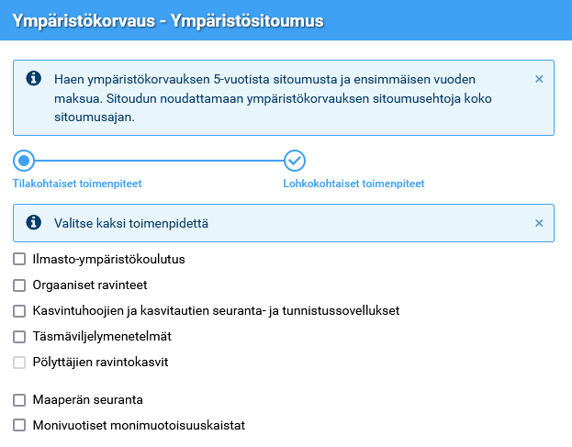
Peltotukien haku: Ympäristökorvaus
–ympäristösitoumuksen tilakohtaiset toimenpiteet
Kaikkien ympäristökorvaukseen sitoutuvien tilojen tulee hakea uusi ympäristösitoumus vuonna 2023
Tilakohtaisia toimenpiteitä on valittava kaksi kappaletta joka vuosi
  Monivuotiset monimuotoisuuskaistat-toimenpidettä on noudatettava koko sitoumuskauden ajan

Slide 12
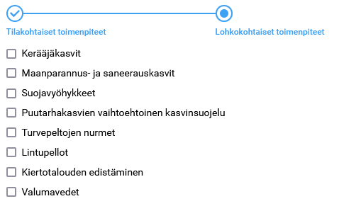
Peltotukien haku: Ympäristökorvaus
–ympäristösitoumuksen lohkokohtaiset toimenpiteet
Lohkokohtaisia toimenpiteitä on kahdeksan
  Haettava keväällä peltotukien haussa
  Kiertotalouden edistäminen, valumavesi-alan ja lintupeltojen tarkat pinta-alat ilmoitetaan syysilmoituksella

Slide 13
Luonnonmukaisen tuotannon sitoumus ja ympäristösopimukset
Luomun ja ympäristösopimusten sitoumus- ja sopimustiedot ilmoitetaan omalla välilehdellä
Luomu
  Kasvintuotannon sitoumus vai kasvi- ja kotieläintuotannon sitoumus
  Sitoumukselle haettavat peruslohkot
  Kasvi- ja kotieläintuotannon sitoumustyypillä kysytään eläinlajit
Ympäristösopimuksista on oma välilehti

Slide 14
Luonnonmukaisen tuotannon sitoumus
Luonnonmukaisen tuotannon sitoumuksen tiedot annetaan erillisellä välilehdellä.
Sitoumustyyppi
Sitoumukseen haettavat peruslohkot
Kun sitoumustyyppi on Kasvi- ja eläintuotannonsitoumus kysytään eläinlajit

Slide 15
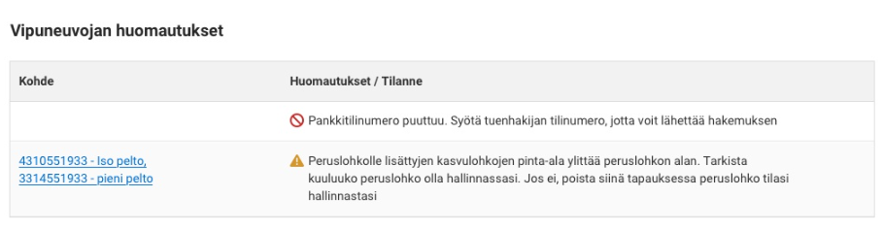
Vipuneuvoja
Kaikki huomautukset näkyvät kerralla
Osa huomautuksista estää tukihakemuksen lähettämisen
Osa huomautuksista sallii lähetyksen, mutta ovat sellaisia, jotka kannattaa korjata

Slide 16
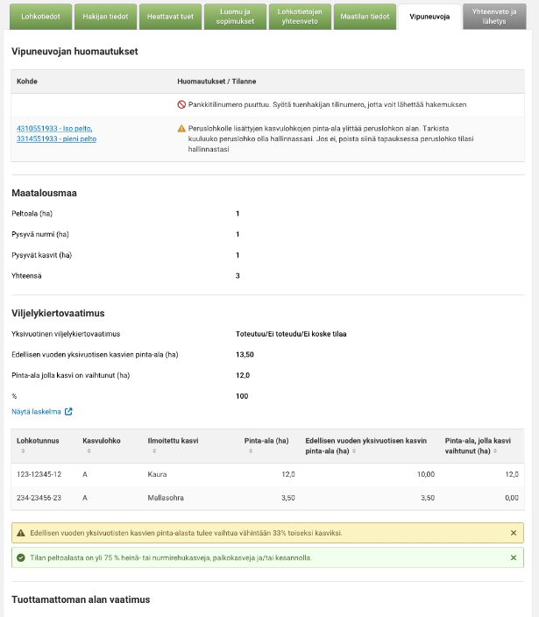
Vipuneuvoja
Kaksi laskelmaa kaikille
  Maatalousmaa ja viljelykiertovaatimus
Tuottamaton ala vaaditaan ainoastaan Uudellamaalla, Varsinais-Suomessa, ja Ahvenanmaalla

Slide 17
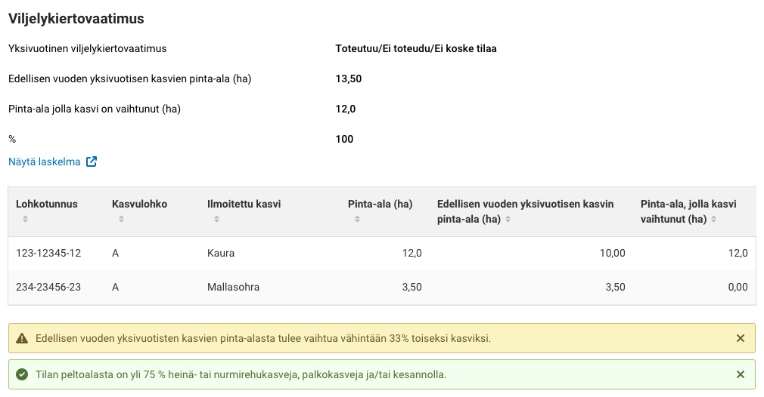
Vipuneuvoja: Viljelykiertovaatimus
Viljelykiertovaatimus on uusi ehdollisuuden vaatimus
  Joko toteutuu tai ei toteudu tilalla tai ei koske kyseistä maatilaa
Jos viljelykiertovaatimus ei täyty tilalla, se ei estä hakemuksen lähettämistä

Slide 18
Hakemuksen lähettäminen
Vipuneuvoja-välilehdellä käytävä ennen kuin yhteenveto ja lähetys-välilehti aktivoituu
Huomioita:
  Muista perehtyä tukiehtoihin ennakkoon
  Kiinnitä erityistä huomiota kasvulohkojen sijaintiin
  Älä jätä hakemuksen tekoa viimeisiin päiviin!

Slide 19
Peltotukien haku: muutosmahdollisuudet
Voit tehdä tukihakemuksellesi seuraavia muutoksia 2.10. saakka:
(Huom! Aikataulu perustuu tämän hetkiseen tietoon)
  Muuttaa kasvulohkolle ilmoitettua kasvia
  Muuttaa kasvulohkojen rajoja
  Lisätä tai poistaa ympäristökorvauksen lohkokohtaisia valinnaisia toimenpiteitä
Voit perua koko hakemuksen tai tuen joltain kasvulohkolta tai sen osalta 2.10. saakka
  Tukien perumisesta ilmoitetaan kirjallisella vapaamuotoisella ilmoituksella yhteistoiminta-alueesi maaseututoimistoon
Muutoksia tehdessä ei hakemusta lähetetä enää vaan muutetut tiedot ainoastaan tallennetaan Vipu-palveluun

Slide 20
Peltotukien haku: muutosvaiheessa ei mahdollista
Muutosvaiheessa et pysty tekemään seuraavia toimenpiteitä:
  Lisätä peltotukihakemukselle uusia peruslohkoja
  Muuttaa peruslohkon rajoja
  Yhdistää tai jakaa peruslohkoja
  Ilmoittaa yhteiskäyttölohkoja tai muuttaa yhteiskäyttölohkojen geometriaa (kasvulohkon tukitietoja voi muuttaa)
  Muuttaa tietoja, jos kasvulohko tai koko tila on valikoitunut valvontaan
    Jos valvonta koskee vain tiettyä kasvulohkoa, tietojen muuttaminen on estetty vain kyseiseltä lohkolta
    Jos valvonta koskee koko tilaa, peltotukihakemusta ei voi muuttaa miltään osin
  Ympäristösopimusten ja luomusitoumuksen välilehdet eivät ole muokattavissa
    Muutoksista voi ilmoittaa Ely-keskukseen
  Esitäyttö ei ole käytössä muutosvaiheessa

Slide 21
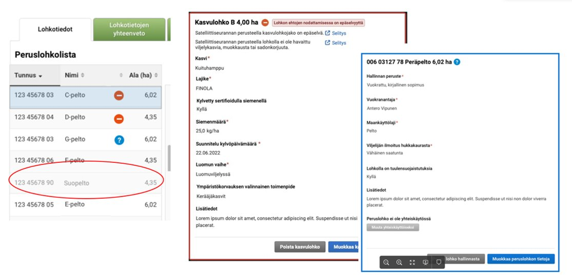
Muutosten tekeminen Vipu-palvelussa
Jos kasvulohkolla on valvonnan tai satelliittiseurannan selvityspyyntö aktiivisena, kasvulohkon muutosmahdollisuus on lukittu Vipu-palvelussa ja lohko on harmaana lohkolistalla.

Slide 22
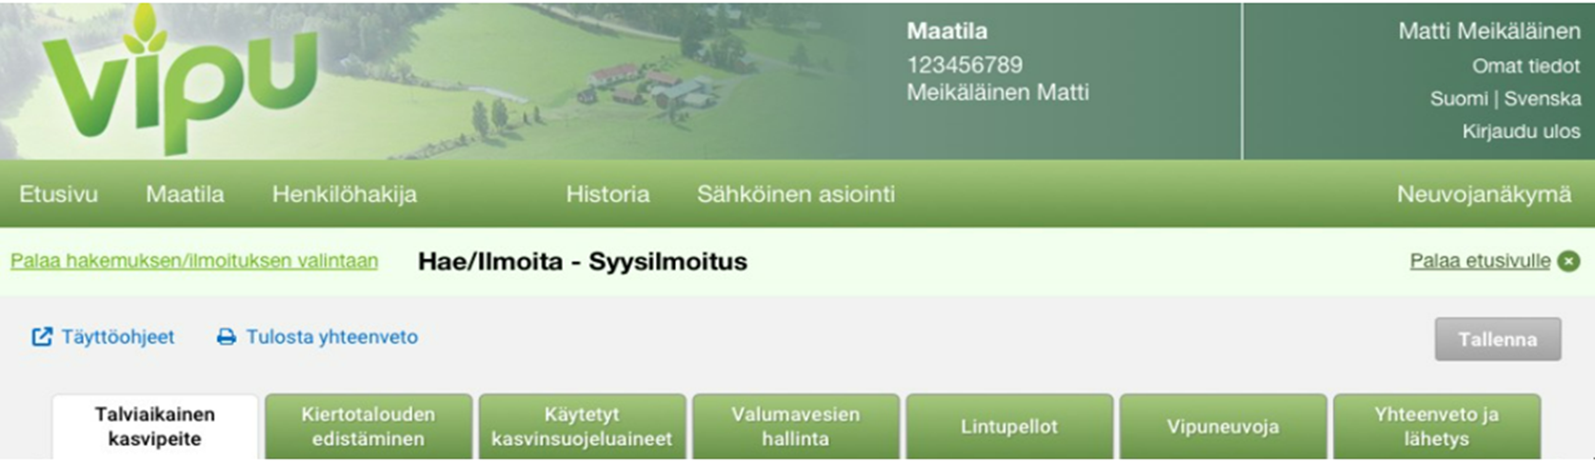
Syysilmoitus
Syysilmoitus avautuu muutosmahdollisuus-vaiheen päätyttyä
  HUOM! Aikataulu perustuu tämän hetkiseen tietoon
Syysilmoituksella ilmoitettavat alat
  Talviaikainen vähimmäismaanpeiteala
    kuuluu ehdollisuuteen
  Kiertotalouden edistäminen
  Valumavedet
  Lintupellot
  Peltojen talviaikainen kasvipeitteisyys
    kuuluu ekojärjestelmätukeen vuodesta 2023 alkaen

Slide 23

Vipu-palvelu: https://vipu.ruokavirasto.fi
Lisätietoja: https://www.ruokavirasto.fi/tuet/maatalous/vipu/

Slide 24
Vipu-mobiili

Slide 25

Vipu-mobiili
Viljelijöiden apuna yhteydenpidossa viranomaishallinnon kanssa
Sovellus täydentää Vipu-palvelua, mutta ei korvaa sitä
  Viljelijätuet haetaan edelleen Vipu-palvelussa
Sovellukseen voi kirjautua tilan ensisijainen viljelijä tai maatilalle valtuutettu henkilö joko omilla pankkitunnuksilla tai mobiilivarmenteella
  Voit valtuuttaa sovelluksen käyttöön esim. tilasi muun osallisen tai neuvojan
    Valtuutus sovelluksen käyttöön tehdään Vipu-palvelussa
Jatkossa jokaisen tukia hakevan viljelijän työkalu
  Viranomaisen selvityspyyntöihin voi vastata ainoastaan Vipu-mobiililla otetuilla kuvilla, joista paikkatiedon oikeellisuus on varmistettavissa Vipu-mobiilissa
Sisältää hyödyllisiä toimintoja, joiden avulla voit seurata tukiehtojen toteutumista kasvulohkoillasi ja suunnitella lohkoilla tehtäviä toimenpiteitä
Maksuton sovellus on ladattavissa älypuhelimeesi Google Play- tai App Store-sovelluskaupasta
ESITYKSEN SOVELLUSKUVAT OVAT SUUNTAA-ANTAVIA, LOPULLINEN ULKOASU VOI VIELÄ MUUTTUA

Slide 26
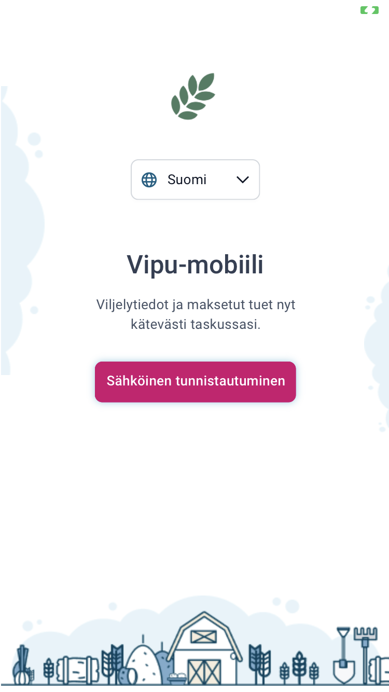
Vipu-mobiili: kirjautuminen
Vipu-mobiili -sovellukseen kirjaudutaan omilla pankkitunnuksilla tai mobiilivarmenteella
  Jos et omista älypuhelinta, voit tehdä asiointivaltuutuksen toiselle henkilölle
Vipu-mobiilin käyttö on tietoturvallista
  Käyttö edellyttää vahvaa tunnistautumista omien pankkitunnusten tai mobiilivarmenteen muodossa
  Sovellus on yhteydessä ainoastaan viranomaisten palvelimiin
  Muista pitää älypuhelimesi päivitykset ajan tasalla

Slide 27
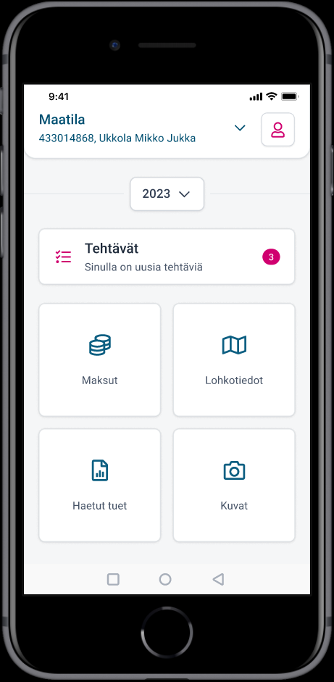
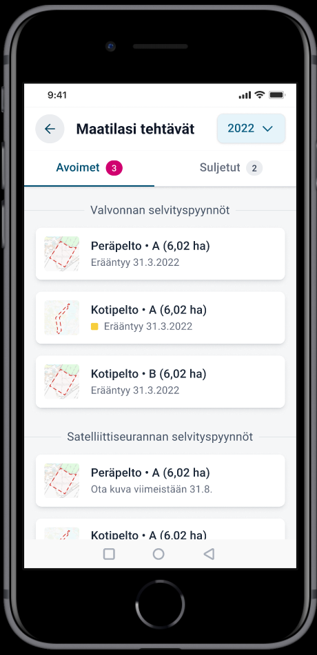
Vipu-mobiili: maatilasi tehtävät
Tehtävät -osiossa näkyvät avoimet ja suljetut selvityspyynnöt
  Valvonnassa tai satelliittiseurannassa olevat tilat voivat vastata sovelluksen kautta selvityspyyntöihin
  Selvityspyynnöt aloitetaan heinäkuun alkupuolella
  Selvityspyynnöt ovat kasvulohkokohtaisia
Selvityspyyntöön voit reagoida:
  Vipu-mobiililla otetulla kuvalla, josta paikkatiedon oikeellisuus on varmistettavissa
  Käyttämällä Vipu-mobiililla aiemmin otettua kuvaa kohteesta (HUOM! Muulla kuin Vipu-mobiilisovelluksella otettu kuva ei käy)
  Muuttamalla peltotukihakemusta ottamalla yhteyttä kuntaan
Vaikka neuvoja täyttäisikin tukihakemuksesi, voit itse vastata Vipu-mobiiliin tulleisiin selvityspyyntöihin
Jos et omista älypuhelinta, voit tehdä asiointivaltuutuksen toiselle henkilölle
  Pelkkä selausoikeus ei riitä

Slide 28
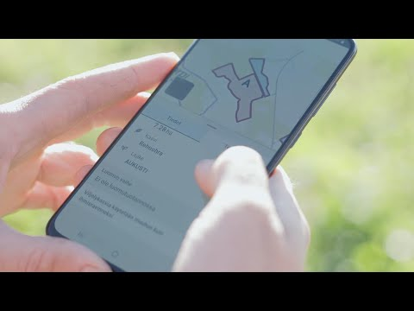
Mikä on selvityspyyntö?
Vipu-mobiiliin tuleva kasvulohkokohtainen tehtävä
Satelliittiseurannan selvityspyyntö lähetetään Ruokavirastosta
  Kesällä 2023 se lähetetään, jos satelliitilla ei havaita maataloustoiminta
  Vastaa selvityspyyntöön ottamalla lohkolta kuva, korjaa hakemusta tai peru tuki
  Viranomaisten selvityspyyntöilmoitukset tulevat tekstiviestinä ensisijaisen viljelijän puhelimeen
Valvonnan selvityspyyntö, jonka tarkastaja voi lähettää esimerkiksi
  Paikan päällä tehtävässä valvonnassa
    Vastaa selvityspyyntöön ottamalla kuva
  Tukikelpoisuustarkastelun yhteydessä
    Selvityspyyntöön ei tarvitse vastata, ota yhteys kuntaan
Reagoimalla saamaasi selvityspyyntöön voit välttyä seuraamuksilta

Slide 29
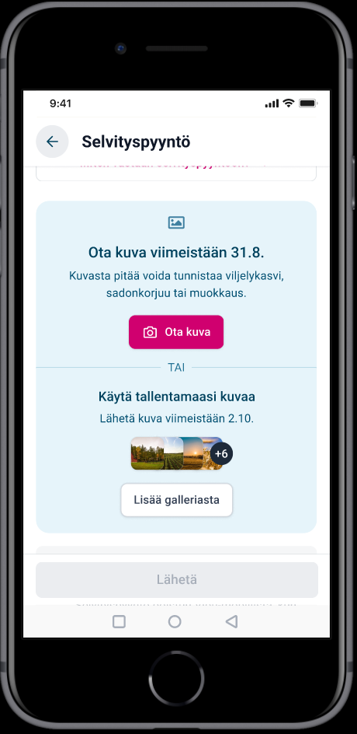
Vipu-mobiili: Selvityspyyntöön vastaaminen
Selvityspyynnöt ovat kasvulohkokohtaisia
Selvityspyyntöön voit vastata
  Ottamalla kuva pyydetystä kohteesta
  Käyttämällä Vipu-mobiililla aiemmin otettua kuvaa kohteesta
  Muuttamalla Vipu-palvelussa hakemusta
Kuvat selvityspyyntöjä varten on otettava viimeistään 31.8.
  Huomioi selvityspyynnössä annettu aikataulu! Esim. kuva lähetettävä kahden viikon kuluessa selvityspyynnön vastaanottamisesta
Kuvien lähetys selvityspyyntöihin on mahdollista 2.10. saakka, jos annettu aikataulu antaa siihen mahdollisuuden

Slide 30
Muutosvaiheen aikataulu
TÄRKEÄÄ huomioida, että kuva toteutetusta toimenpiteestä pellolla pitää olla otettu 31.8. mennessä, VAIKKA sen voi lähettää myöhemmin muutosvaiheen aikana
  Nurmien, kesantojen ja luonnonlaitumien niitosta, laidunnuksesta tai muokkauksesta pitää ottaa kuva 31.8. mennessä
    31.8. mennessä otetun kuvan voi lähettää Vipu-mobiililla muutosvaiheen päättymisen asti eli 2.10. asti
  Muilla kasveilla viljelykasvista, sadonkorjuusta tai muokkauksesta pitää ottaa kuva 31.8. mennessä
    31.8. mennessä otetun kuvan voi lähettää Vipu-mobiililla muutosvaiheen päättymisen asti eli 2.10. asti

Slide 31
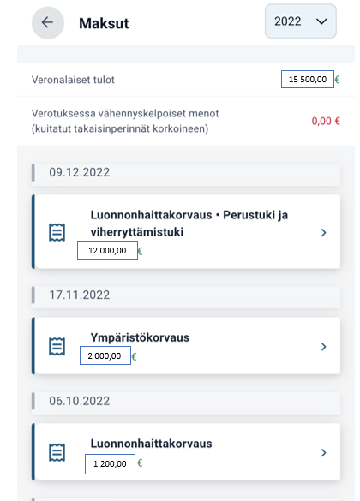
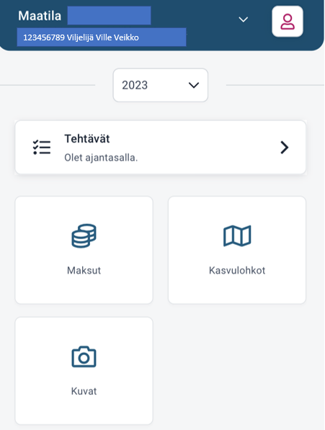
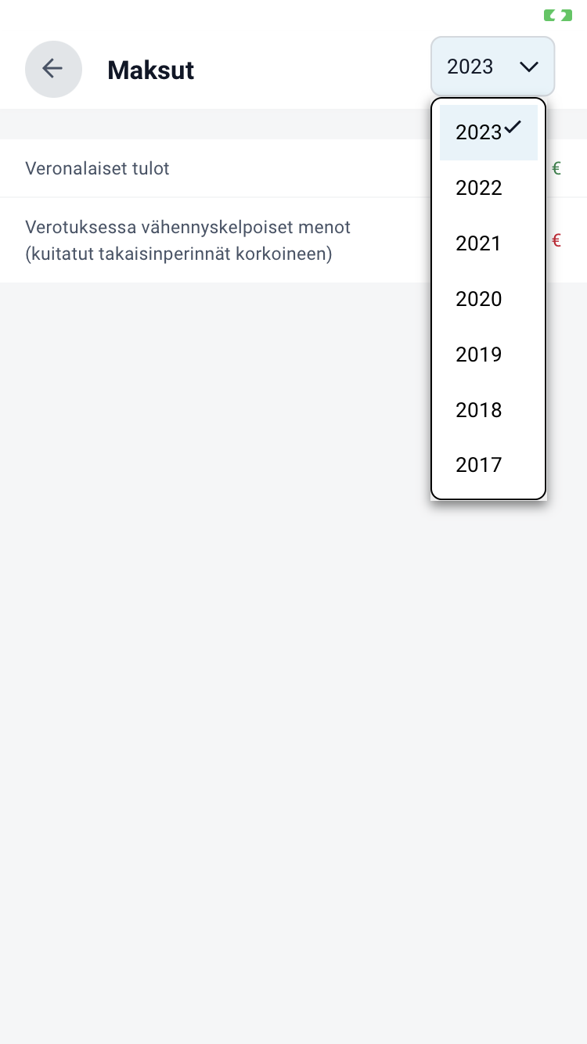
Vipu-mobiili: maksut
Maksut -osiossa näytetään tilalle maksetut tuet vuosittain
Muista valita oikea vuosi

Slide 32
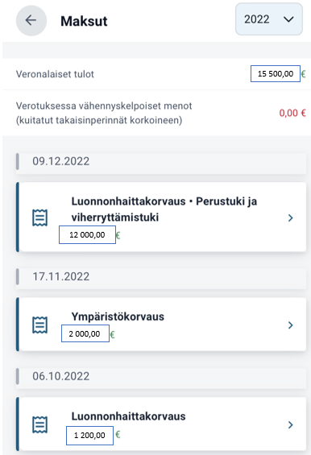
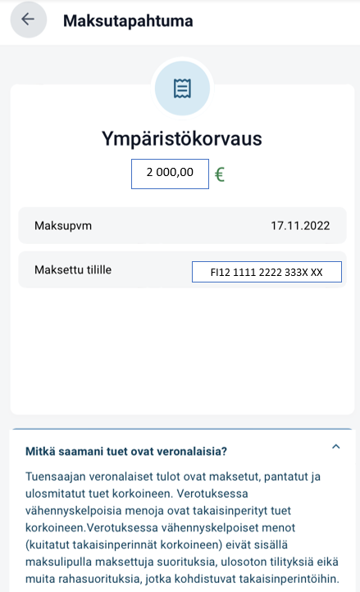
Vipu-mobiili: maksut
Maksut –välilehdeltä pääset tarkastelemaan tukikohtaisia maksutapahtumia valitsemalla kyseisen tukityypin
Maksutapahtuma-sivulla näkyy tuen määrä, maksupäivämäärä, tilinumero, johon maksu on suoritettu sekä mahdolliset takaisinperinnät, panttaukset ja ulosotot

Slide 33
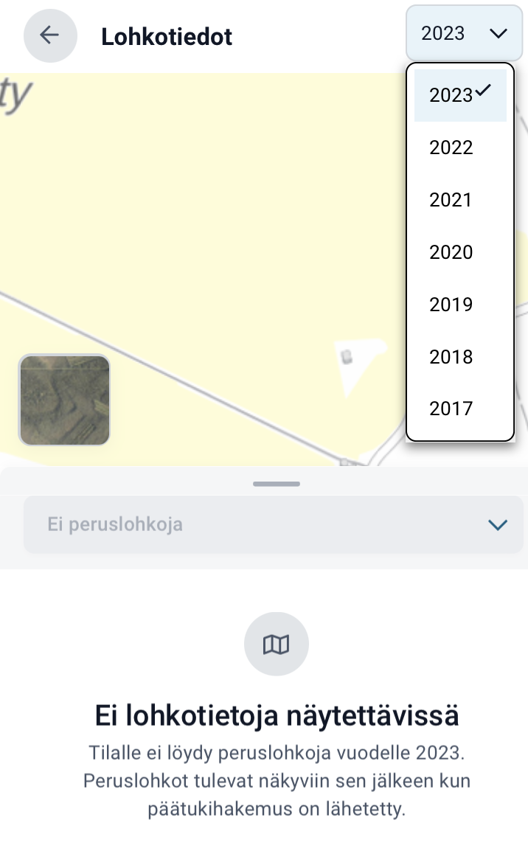
Vipu-mobiili: lohkotiedot
Etusivulta valitaan Kasvulohkot-valikko
  Lohkotiedot -osiossa voit tarkastella tilasi perus- ja kasvulohkoja vuodesta 2017 lähtien
  Lohkot tulevat näkyviin, jos kyseisen vuoden peltotukihakemus on lähetetty

Slide 34
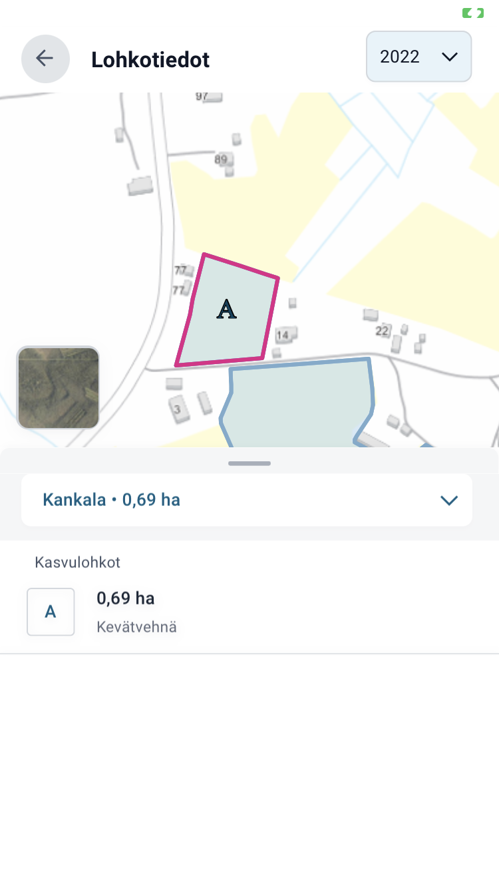
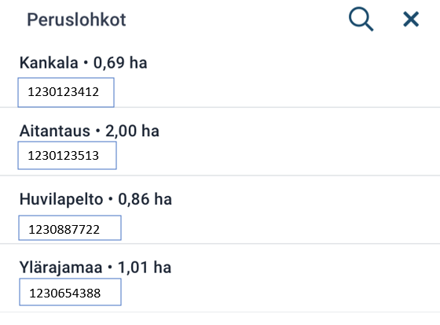
Vipu-mobiili: lohkotiedot
Peruslohkolistaus avautuu tästä

Slide 35
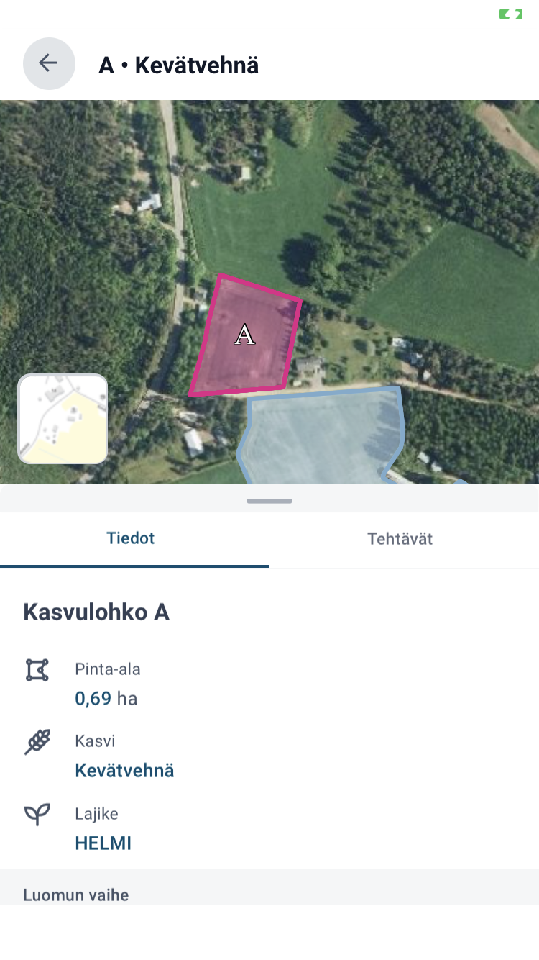
Vipu-mobiili: kasvulohkot
Kasvulohkon tiedot
avautuvat tästä

Slide 36
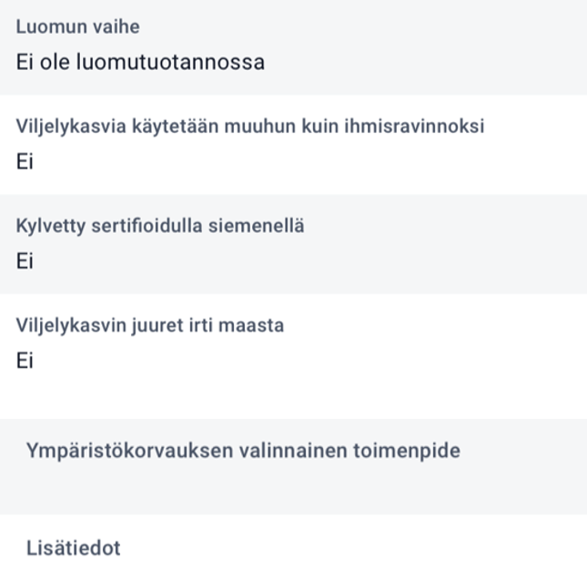
Vipu-mobiili: kasvulohkot
Kasvulohkojen tiedoissa näkyvät samat tiedot, mitkä maatila on ilmoittanut peltotukihaussa kyseisenä vuonna
  Pinta-ala
  Kasvi
  Lajike
  Luomun vaihe
  Viljelykasvin viljely muuksi kuin ihmisravinnoksi –tieto
  Kylvösiemenen sertifiointitieto
  Onko viljelykasvin juuret irti maasta
  Ympäristökorvauksen valinnainen toimenpide
  Lisätiedot

Slide 37
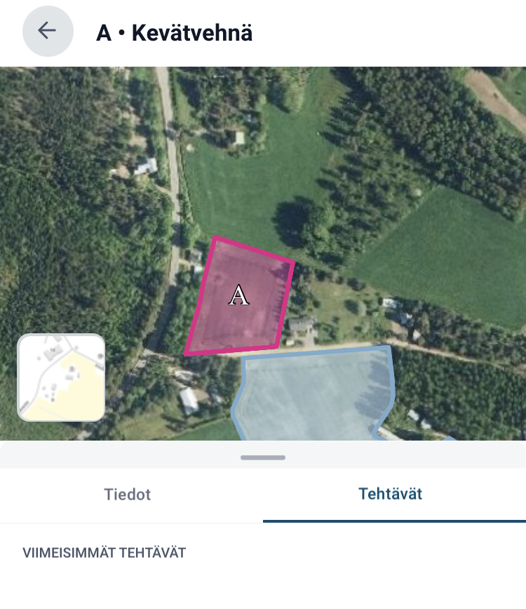
Vipu-mobiili: kasvulohkot
Kasvulohkojen Tehtävät –välilehdeltä näet kyseiselle lohkolle kohdennetut tehtävät, esimerkiksi viranomaisen selvityspyynnöt

Slide 38
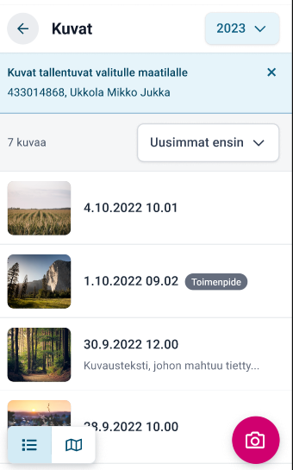
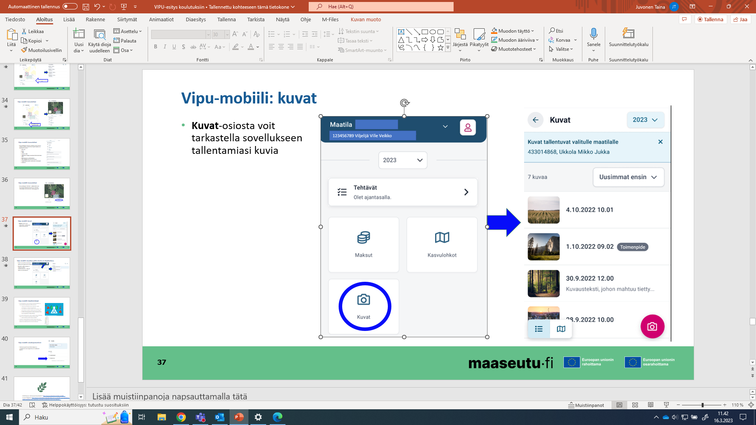
Vipu-mobiili: kuvat
Kuvat-osiosta voit tarkastella sovellukseen tallentamiasi kuvia

Slide 39
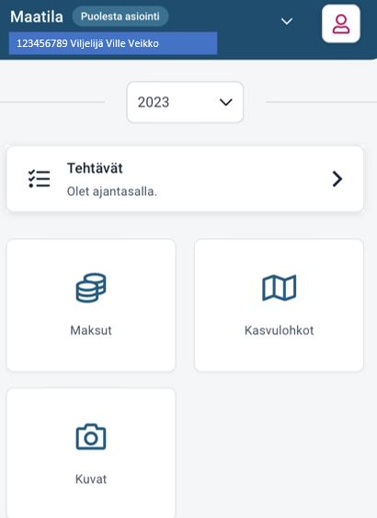
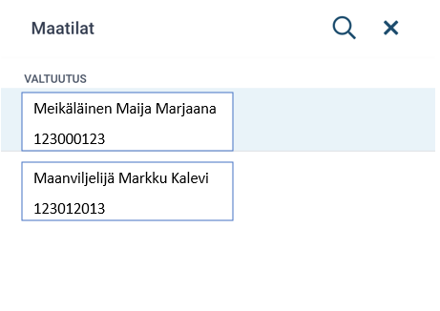
Vipu-mobiili: maatilat, joille sinulla on käyttöoikeus
Listan saa avattua etusivun yläreunasta pienestä nuolesta
Maatilat, joille sinulla on voimassa oleva asiointivaltuutus, näkyvät Valtuutus-listauksena

Slide 40

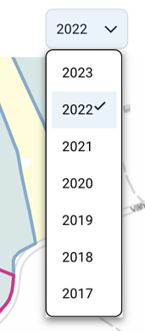
Vipu-mobiili: käyttövinkkejä
Jos verkkoyhteys ei toimi kuvausta vaativalla lohkolla, on Vipu-mobiilissa käytettävissä offline-toiminto
  Toiminto mahdollistaa kuvan ottamisen, vaikka verkkoyhteys ei olisikaan käytettävissä
  Kuva tallentuu maatilan tietoihin siinä vaiheessa, kun laite yhdistyy verkkoon sisäänkirjautumisen jälkeen
  HUOM! Selvityspyynnön voi avata ainoastaan silloin, kun verkkoyhteys on käytettävissä
Kun vaihdat lohko-osiossa vuotta, sovellus menee lohkolistan alkuun ja tuo näytölle ensimmäisen lohkon listalta
  Valitse haluamasi lohko listalta uudelleen
Vuosiluku -alasvetovalikossa vuosiluku täytyy valita ensin ennen kuin voi käyttää muita toimintoja (esim. kasvulohkon tietoja ei voi selata ennen kuin vuosi on valittuna)
Kuva: https://kotimikro.fi/

Slide 41
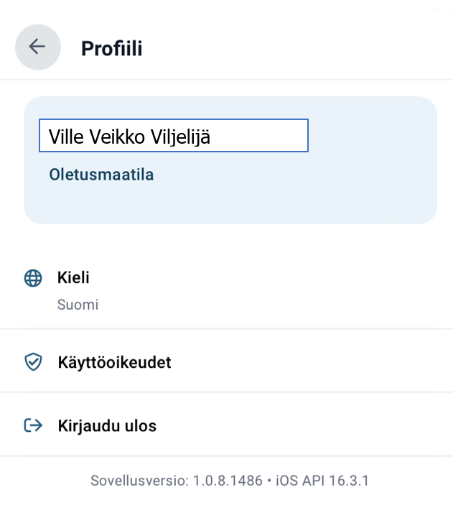
Vipu-mobiili: uloskirjautuminen
Tietoturvasyistä muistathan kirjautua sovelluksesta ulos lopetettuasi sovelluksen käytön

Slide 42
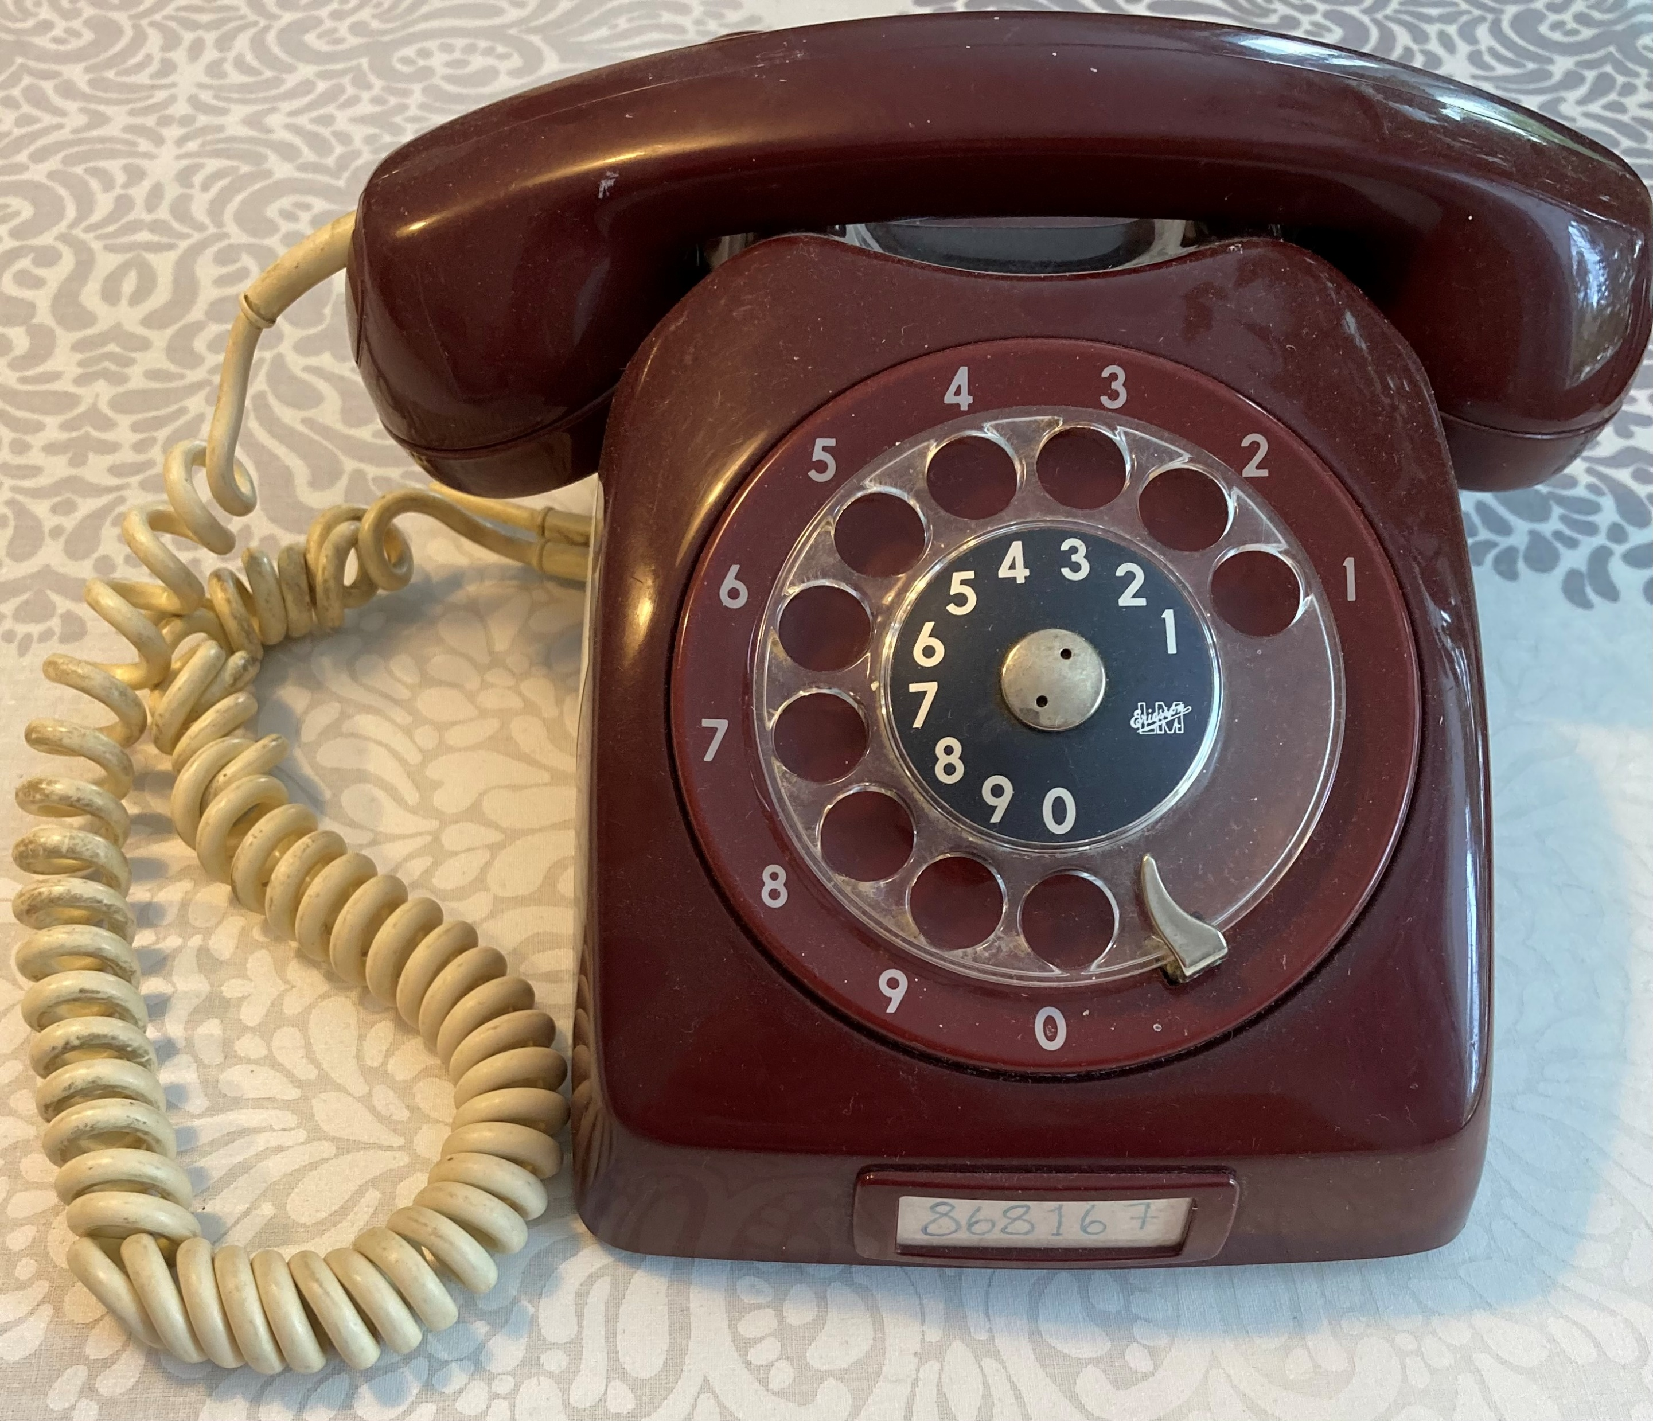
Kiitos
Siirrytään mobiiliaikaan

Slide 43
Lisätietoja ja usein kysytyt kysymykset: https://www.ruokavirasto.fi/vipu-mobiili
Suomi.fi Digituki: https://www.suomi.fi/kansalaiselle/oikeudet-ja-velvollisuudet/digituki-ja-hallintopalvelut/opas/digitukea-asiointiin-ja-laitteiden-kayttoon/digituki

